Slide 1
Ernest Wilimowski
Trudne historie

Slide 2
„Każdy szczęściu dopomoże, każdy dzisiaj wygrać może.”
Wybieraj
„Wybierz dobrze”
https://wordwall.net/pl/resource/64483870
https://wordwall.net/pl/resource/64485329
https://wordwall.net/pl/resource/64486717

Slide 3
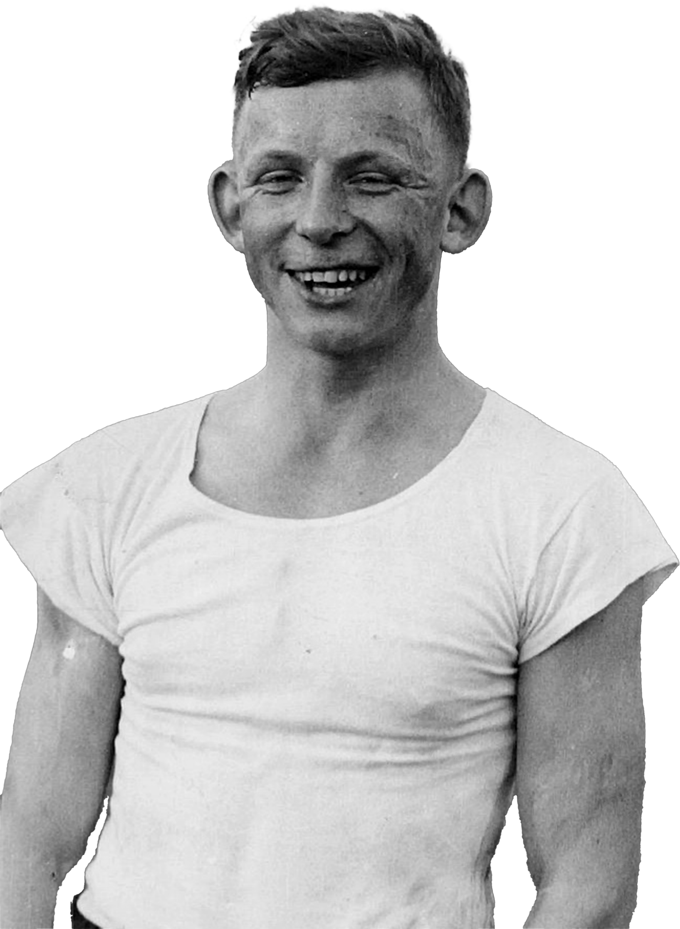
Obejrzyjmy
Link
Michalczewski: mówili "Niemiec", a ja chciałem tylko lepszego życia. Boxing.pl

Slide 4
Łukasz Podolski

Slide 5
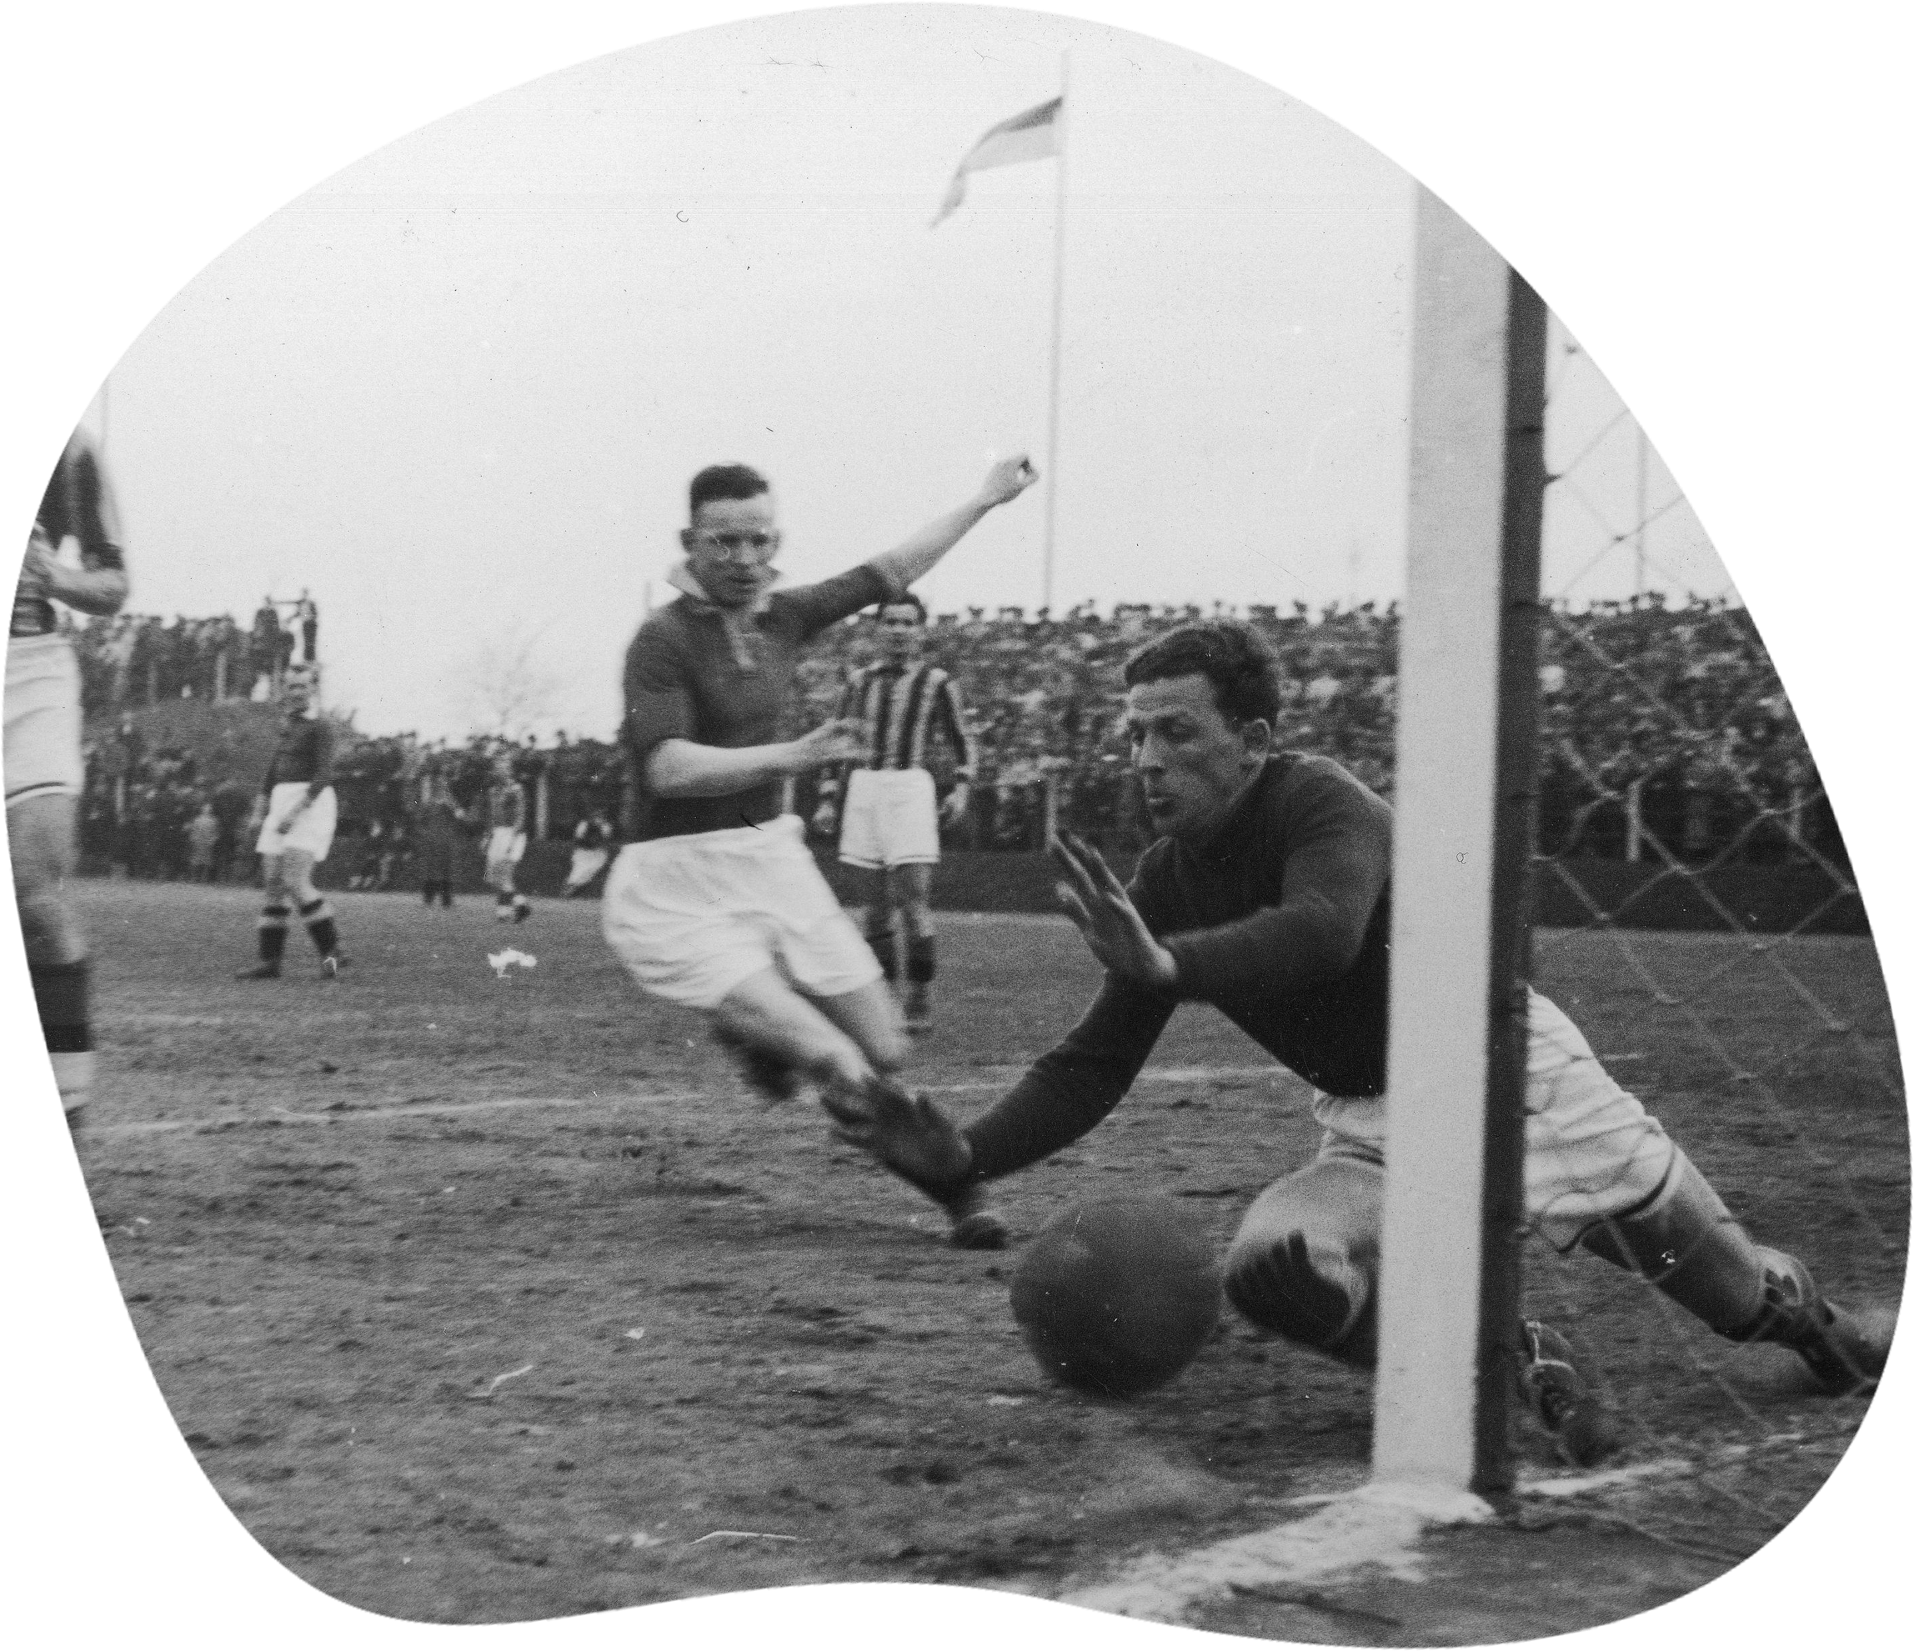
Ernest Wilimowski

Slide 6
Dziękuję za uwagę!

Slide 7
Źródła zdjęć
Slajd 3: Autorstwa Anonimowy - http://www.audiovis.nac.gov.pl/obraz/189114/d018ec3c8ffd0a2eecae961b24af332b/, Domena publiczna, https://commons.wikimedia.org/w/index.php?curid=26974220
Slajd 4: By Sven Mandel - Own work, CC BY-SA 4.0, https://commons.wikimedia.org/w/index.php?curid=50417839
Slajd 5: NAC, https://www.szukajwarchiwach.gov.pl/jednostka/-/jednostka/5926489/obiekty/401486#opis_obiektu

